Slide 1

Concepte de afaceri în IT
Săptămâna 3
Dosescu Tatiana-Corina
Universitatea Titu Maiorescu

Slide 2
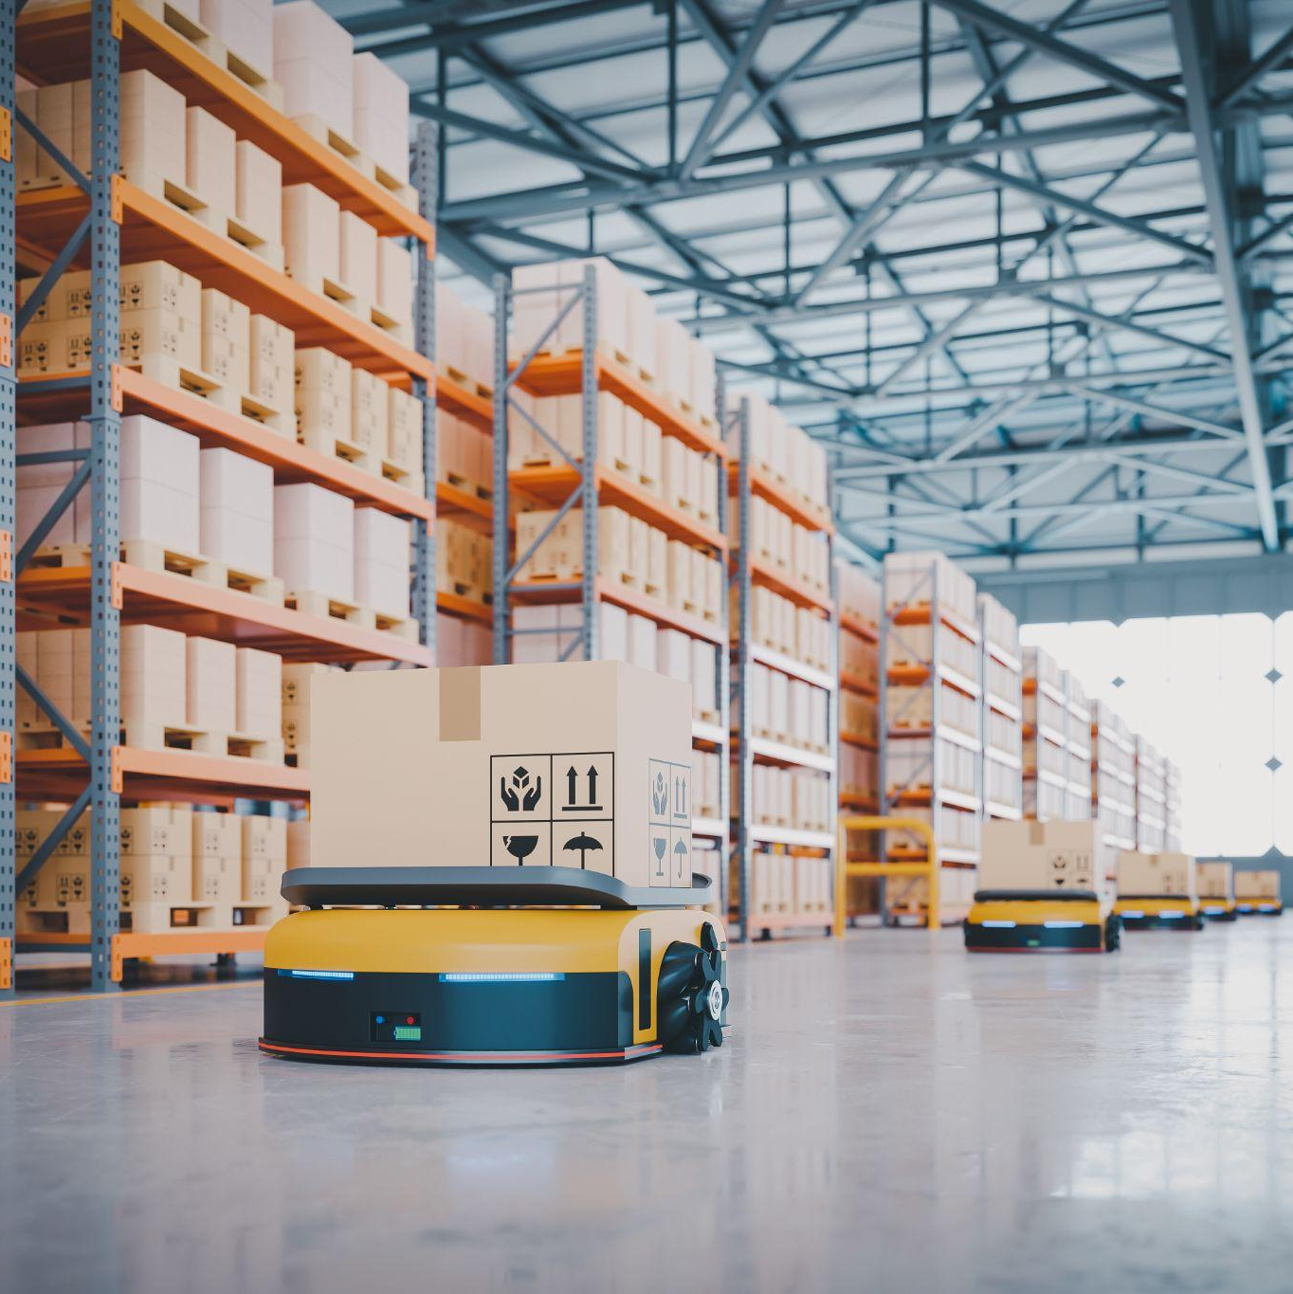
Amazon - Business Model Canvas
1. Partenerii Cheie:
Amazon are mai mulți parteneri cheie care îi ajută să genereze venituri. Aceștia includ vânzători terți care folosesc platforma de piață Amazon pentru a-și vinde produsele, precum și creatori de conținut care utilizează platformele de publicare Amazon pentru a distribui proiectele lor. Amazon colaborează, de asemenea, cu companii de transport și logistică pentru a livra produsele către clienți.
2. Activitățile Cheie:
Activitățile cheie ale Amazon includ operarea platformei sale de e-commerce, care permite clienților să cumpere o gamă largă de produse din magazinul său online. Compania dezvoltă și produce, de asemenea, o varietate de produse, inclusiv dispozitive Amazon Echo și tablete Amazon Fire. De asemenea, Amazon furnizează servicii de cloud computing prin divizia sa Amazon Web Services (AWS).

Slide 3
Amazon - Business Model Canvas
3. Resursele Cheie:
Resursele cheie ale Amazon includ vasta sa rețea de centre de expediere și depozite, care îi permit să stocheze și să livreze produse rapid și eficient. Compania se bazează, de asemenea, în mod semnificativ pe infrastructura sa tehnologică, inclusiv platforma sa de e-commerce și serviciile de cloud computing AWS. În plus, abilitățile sale de analiză și datele clienților sunt o resursă cheie care îi permite să personalizeze experiența clienților și să crească vânzările.
4. Propunerea de Valoare:
Propunerea de valoare a Amazon se bazează pe conveniență și pe selecția pe care o oferă clienților săi. Platforma sa de comerț electronic permite clienților să cumpere virtual orice produs de care au nevoie, iar programul său de membru “Prime” oferă livrare gratuită în două zile, acces la conținut video și muzica de streaming. În plus, divizia sa AWS furnizează servicii de calcul în cloud rentabile pentru afaceri de toate dimensiunile.

Slide 4
Amazon - Business Model Canvas
5. Segmente de Clienți:
Amazon deservește o gamă largă de segmente de clienți, inclusiv consumatorii care cumpără produse de la magazinul său online, afacerile care utilizează serviciile sale de cloud și creatorii de conținut care utilizează platformele sale de publicare. În plus, Amazon deservește vânzătorilor terți care utilizează platforma sa de piață pentru a-și vinde produsele.
6. Canalele:
Canalele Amazon includ platforma sa de comerț electronic, care este modalitatea principală prin care clienții cumpără produse de la companie. În plus, Amazon utilizează o varietate de canale de marketing pentru a promova produsele și serviciile sale, inclusiv social media, marketingul prin email și publicitatea tradițională.

Slide 5
Amazon - Business Model Canvas
7. Structura de costuri:
Structura de costuri a Amazon este dominată de costurile sale de logistică și transport, care sunt necesare pentru a livra produsele clienților rapid și eficient. Compania investește, de asemenea, masiv în infrastructură tehnologică. În plus, Amazon cheltuie resurse semnificative pe marketing și publicitate pentru a stimula vânzările.
8. Relațiile cu clienții:
Amazon a construit relații puternice cu clienții prin abordarea sa centrată pe client, care include oferirea unei experiențe de cumpărare fără probleme și convenabile, recomandări personalizate și un serviciu clienți excelent.

Slide 6
Amazon - Business Model Canvas
9. Fluxurile de venit
Amazon generează venituri în principal prin vânzarea de produse pe platforma sa de e-commerce. De asemenea, generează venituri din programul său de membru Prime, publicitate și alte servicii, cum ar fi Amazon Web Services.

Slide 7
Activitatea în echipă
Folosind exemplul de Business Model Canvas (BMC) pentru Amazon căutați o companie similară cu cea pe care doriți să o înființați voi și căutați sau chiar completați BMC pentru ea.
Cu aceste informații vă puteți îmbunătăți BMC-ul companiei voastre.

